Slide 1

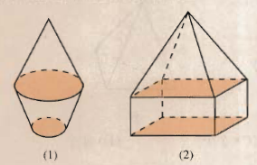
四棱锥、四棱柱拼接
圆锥、圆台拼接

